Slide 1

Módulo 3
OTIMIZAÇÃO

Slide 2

Módulo 3 - Otimização
Módulo 3 - Otimização
Ferramentas
EF Profiler
SQL Profiler
Performance
Cold vs. Warm Query Execution
Caching
Autocompiled Queries
NoTracking Queries
Query Execution Options
Fine Tunnings
Trabalhando com GUIds
Trabalhando com índices
Versionando o Banco de Dados com Migration
Capturando erros

Slide 3
Ferramentas
Módulo 3 – Aula 1

Slide 4
Ferramentas
EF Profiler
SQL Profiler

Slide 5

DEMO
UTILIZANDO O EF PROFILE E SQL PROFILER

Slide 6
Performance
Módulo 3 – Aula 2

Slide 7
Cold vs. Warm Query Execution
A primeira vez que uma query é executada, o EF realiza um trabalho massivo por trás para carregar e validar o modelo.
Isto é chamado de COLD Query
As queries seguintes sobre este modelo já carregado são chamadas de Warm queries, e são muito mais rápidas.

Slide 8
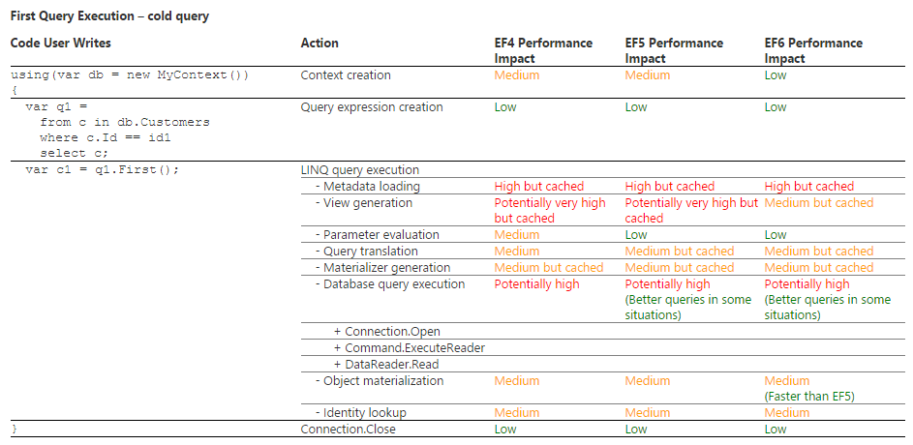
Cold vs. Warm Query Execution

Slide 9
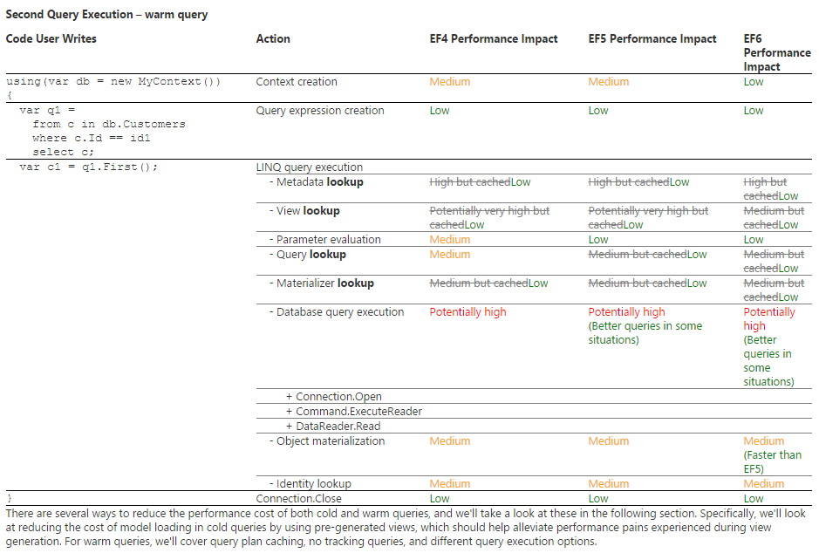

Slide 10
DEMO
COLD VS WARM QUERY EXECUTION

Slide 11
Caching
O Entity framework possui as seguintes formas de caching:
Object caching
O objectstatemanager carregado no objectcontext faz o track em memório dos objetos que foram lidos do banco utilizando aquela instância. Isto também é conhecido como first-level cache.
Query Plan Caching
Reutilização do commando gerado quando a query é executada mais de uma vez.
Metadata caching
Compartilha o metadata de um modelo entre diferentes conexões.
Além disso, um cache especial do ado.net conhecido como wrapping provider também pode ser utilizado para extender o cache do ef sobre os dados recuperados do banco. Isto é conhecido como second-level caching.

Slide 12
Object Caching
Por padrão quando uma entidade é retornada no resultado de uma query, logo depois do EF materializa-la, o objectcontext vai checar se nenhuma outra entidade com a mesma chave foi carregada no objectstatemanager.
Se uma entidade com a mesma chave já está presente lá, o ef inclui ela no resultado da query.
Apesar dp ef ainda executar a query no banco de dados, esse comportamente elimina o custo de muitas linhas.

Slide 13
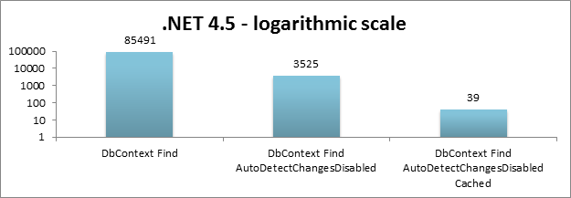
Object Caching
miliseGUNDOS, COM CARREGAMENTO DE 5000 entiDADES

Slide 14
DEMO
CACHING

Slide 15
Auto-Compiled Queries
Quando uma query é executada no banco, ela passa por uma série de passos antes de efetivamente ser materializada. Um destes passos é a query compilation.
As queries são automaticamente cacheadas, então a segunda ou Terceira vez que são executadas, ela não executa mais a compilação, pois está cacheada.
O ef detecta quando uma query precise ser recompilada, e então recompíla quando esta query for chamada novamente. O que causa uma query ser recompilada é:
Alterar qualquer tipo de associação ou merge
Alterar qualquer opção no data context.
Outras condições podem impedir que sua query seja compilada:
Uso de IEnumerable<T>.Contains<>(T value).
Uso de funções que produzem queries com constantes
Uso de propriedades não mapeadas nas queries
Linkar sua query com outra query que precisa ser recompilada

Slide 16
DEMO
Query PLan

Slide 17
DEMO
Compiled Queries

Slide 18
DEMO
Compondo queries

Slide 19
DEMO
AUTOCOMPILED QUERIES

Slide 20
NoTracking Queries
Se você está em um cenário Read-only e quer evitar o overhead sobre o carregamento de objetos no objectstatemanager, utilize o no-tracking.
Desabilitando o tracking você está desabilitando o cache.
Se você executa uma query repetidamente, talvez você veja mais performance utilizando o change tracking.
Utilizar a opção asnotracking() no dbSet

Slide 21
DEMO
NOTRACKING QUERIES

Slide 22
Query Execution Options
O EF fornece os seguintes meios de executar queries:
LINQ to Entities
No Tracking LINQ to Entities
Entity SQL no ObjectQuery
Entity SQL no EntityCommand
ExecuteStoreQuery
SqlQuery
CompiledQuery

Slide 23
DEMO
Query Execution

Slide 24
Query Execution Options
EF | Test | Time (ms) | Memory
EF6 | ObjectContext ESQL | 2059 | 46039040
EF6 | ObjectContext Linq Query | 3074 | 45248512
EF6 | DbContext Linq Query No Tracking | 3125 | 47575040
EF6 | DbContext Linq Query | 3420 | 47652864
EF6 | ObjectContext Linq Query No Tracking | 3593 | 45260800

Slide 25
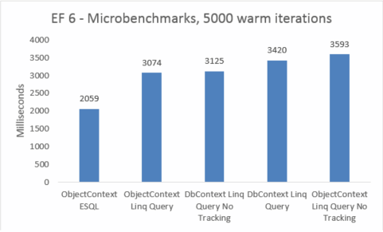
Query Execution Options

Slide 26
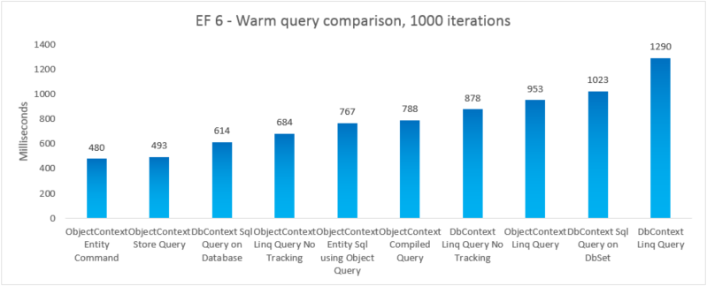
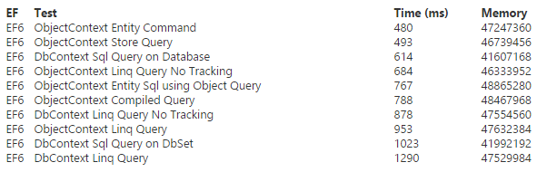
Query Execution Options

Slide 27
Fine Tunnings
Módulo 3 – Aula 3

Slide 28
Trabalhando com GUIds
Vantagens e Desvantagens

Slide 29
DEMO
TRABALHANDO COM GUIDS no EF

Slide 30
Fine Tunnings
Trabalhando com índices

Slide 31
DEMO
TRABALHANDO COM ÍNCIDES no EF

Slide 32
Versionando o Banco de Dados
Cuidados com o Migration
Entendendo o Migration
Up e Down
Versionando

Slide 33
DEMO
MIGRATIONS

Slide 34
Capturando erros
Capturando erros específicos do EF

Slide 35
DEMO
CAPTURANDO ERROS

Slide 36

REVISÃO
Módulo 3 - Otimização
Ferramentas
EF Profiler
SQL Profiler
Performance
Cold vs. Warm Query Execution
Caching
Autocompiled Queries
NoTracking Queries
Query Execution Options
Fine Tunnings
Trabalhando com GUIds
Trabalhando com índices
Versionando o Banco de Dados com Migration
Capturando erros

